Slide 1


Grupo “LOS CHAMANES”
Integrantes:
Alonso Rejas
Víctor David Ramos
Manuel Hohagen
Roberto Principe
Juan José Miranda (Líder)

Slide 2
El problema actual

Slide 3
El problema actual
Ya Formalizados
Data de las ventas disponible
Pero no INFORMACIÓN para tomar decisiones
Altos costos del cumplimiento tributario

Slide 4
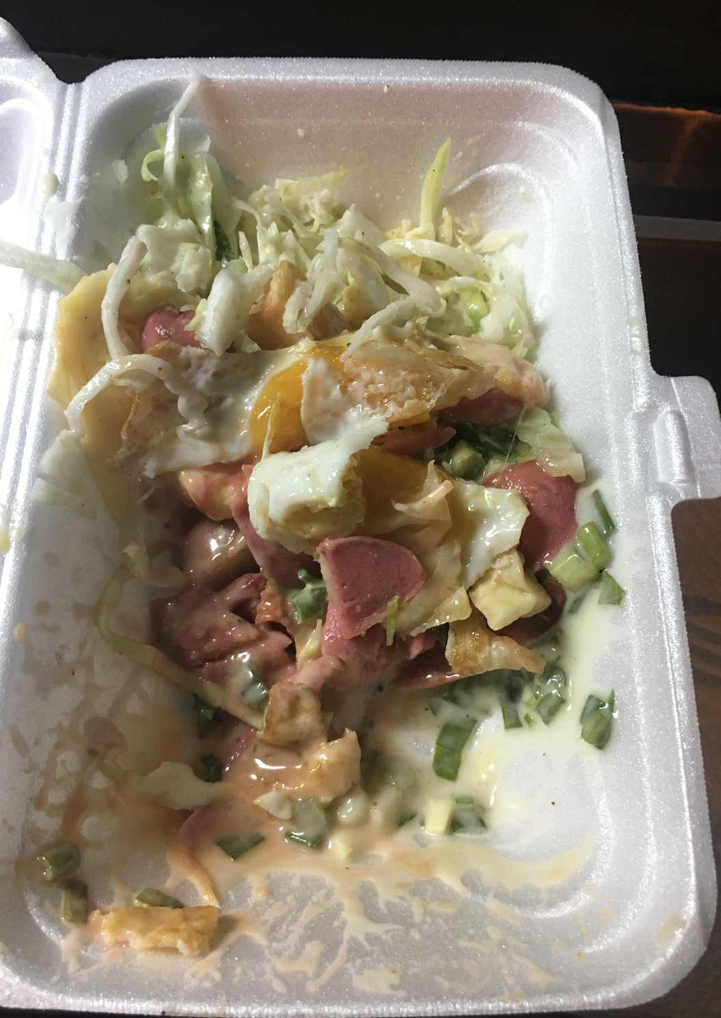
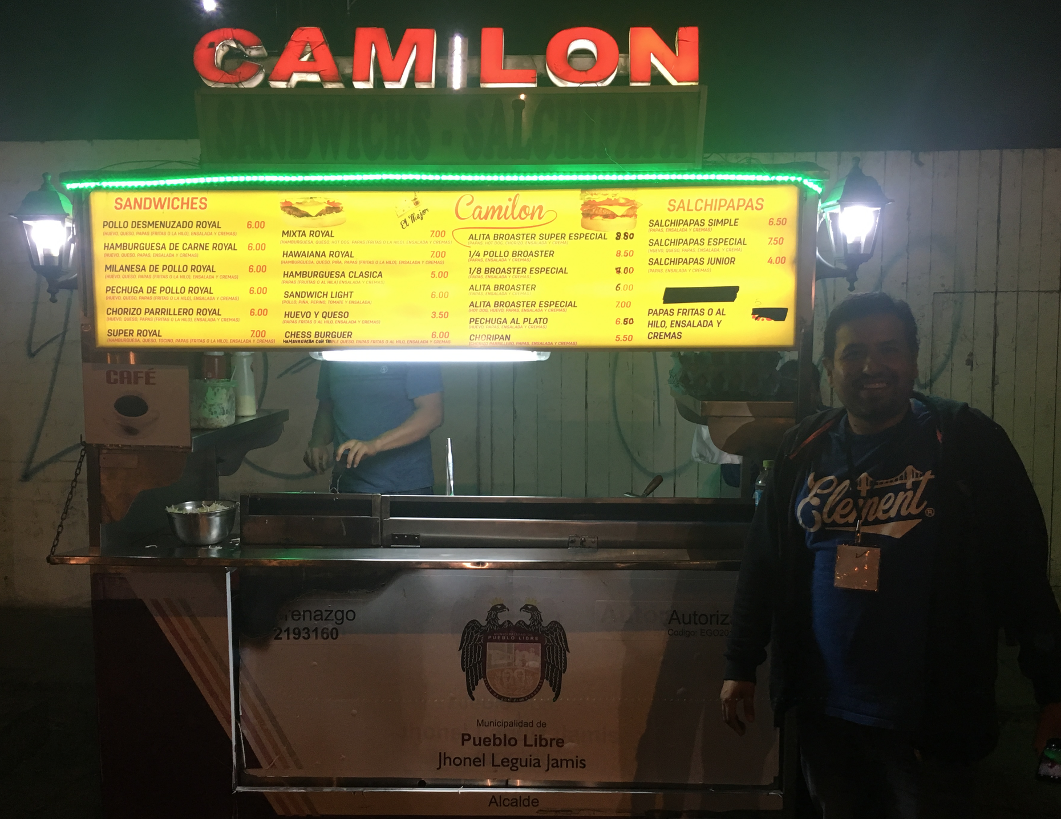
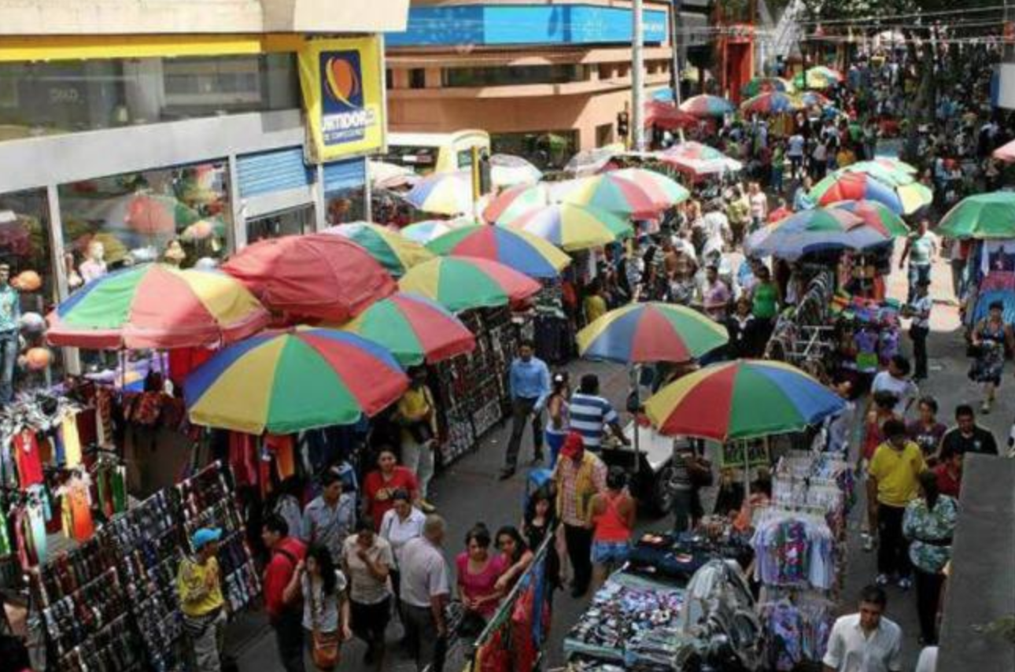
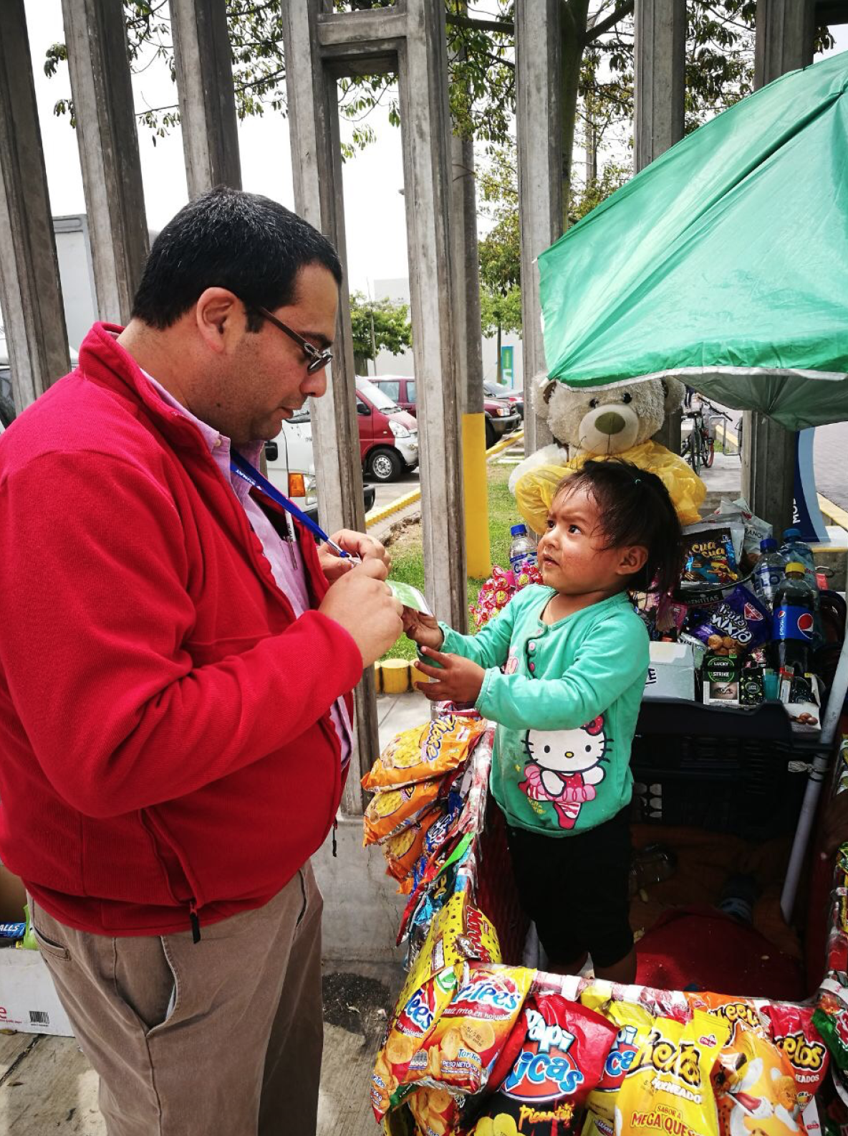
El problema actual

Slide 5
El problema actual
Completamente informales (75%)
Invisibles para la SUNAT
Invisibles para el Sistema Financiero

Slide 6
¿Qué hacemos?

Slide 7
Nuestra problemática actual
Altísimos y prohibitivos costos del cumplimiento de las obligaciones tributarias (Contador/Pago de tributos en ventanilla de bancos).

Slide 8
Nuestra problemática actual
Poder aceptar pagos digitales sin la complejidad y los sobrecostos de las soluciones actuales (Visa/Mastercard/Pasarelas/Bancos).

Slide 9
Nuestra problemática actual
Demora en el pago de los impuestos y recaudación tributaria, cobramos una parte de los impuestos en tiempo real, en el mismo momento del pago (Modelo de detracciones en tiempo real).

Slide 10
Nuestra problemática actual
Problemas de acceso al crédito en el sistema financiero, solo la economía formal tiene acceso al crédito (Falta de sustento y garantías que demuestren capacidad de pago)

Slide 11
Nuestra problemática actual
Problemas serios de usabilidad y UX en soluciones existentes.

Slide 12
Propuesta de valor
Disminución en el costo del cumplimiento tributario (simplificación para la declaración de impuestos/ PLE: Programa de Libros Electrónicos).

Slide 13
Propuesta de valor
Gestión de microempresas a través de los CPE (comprobantes de pagos electrónicos): Dashboard y Analítica.

Slide 14
Propuesta de valor
Utilización de monedas digitales (sobre un Blockchain) para la venta de productos/servicios y el pago de los impuestos en tiempo real vía un chatBot y billeteras digitales de muy fácil uso.
Formalización, Inclusión financiera, Transparencia, Eficiencia del Estado, Seguridad para el microempresario, Pagos digitales de manera sencilla.
Paguito

Slide 15
Propuesta de valor
Redefiniendo la confianza entre el Estado y el Ciudadano.

Slide 16
Componente de la solución
Aplicación móvil (iOS/Android) para los microempresarios.
Dashboard, analítica, generación de CPE y generación de PLE.
ChatBot y billetera electrónica sobre una red Blockchain.
Para el pago de los CPE y un porcentaje del IGV en tiempo real.
Da la inmutabilidad, seguridad de la información y transparencia a los pagos.
Pagos plenamente identificados y trazables.
Altamente escalable, distribuido y sin ningún punto de falla.
Backend de Integración.
Integración con SUNAT para la generación y validación de los CPE.
Integración con el aplicativo móvil y el ChatBot.
Alta escalabilidad, seguridad perimétrica.

Slide 17
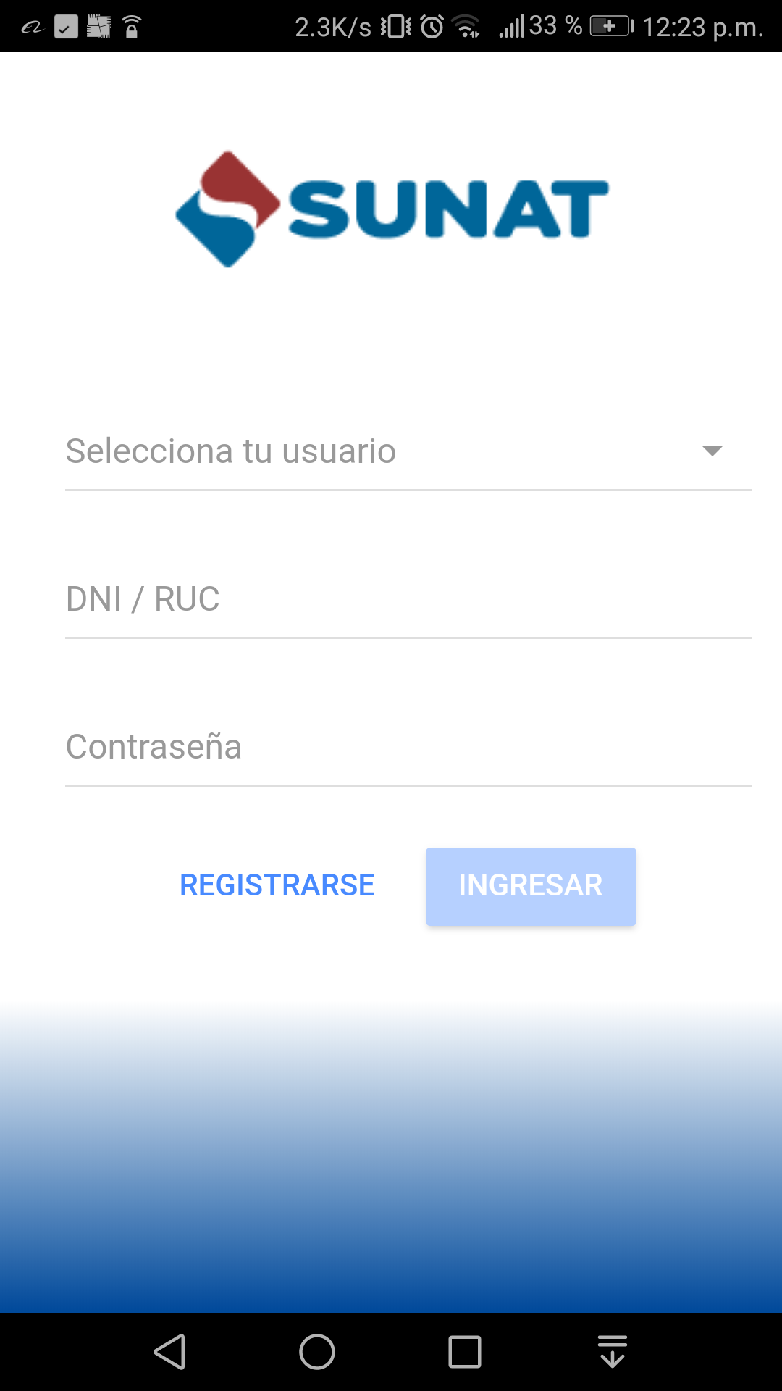
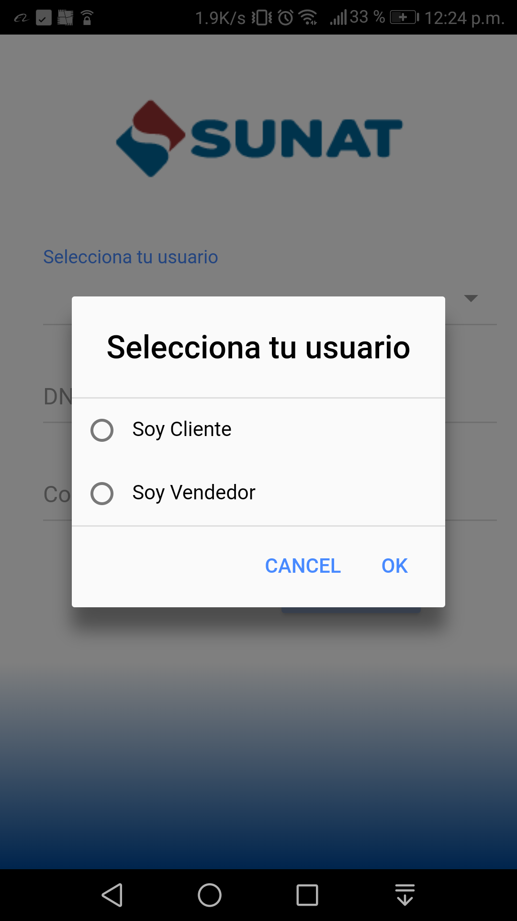
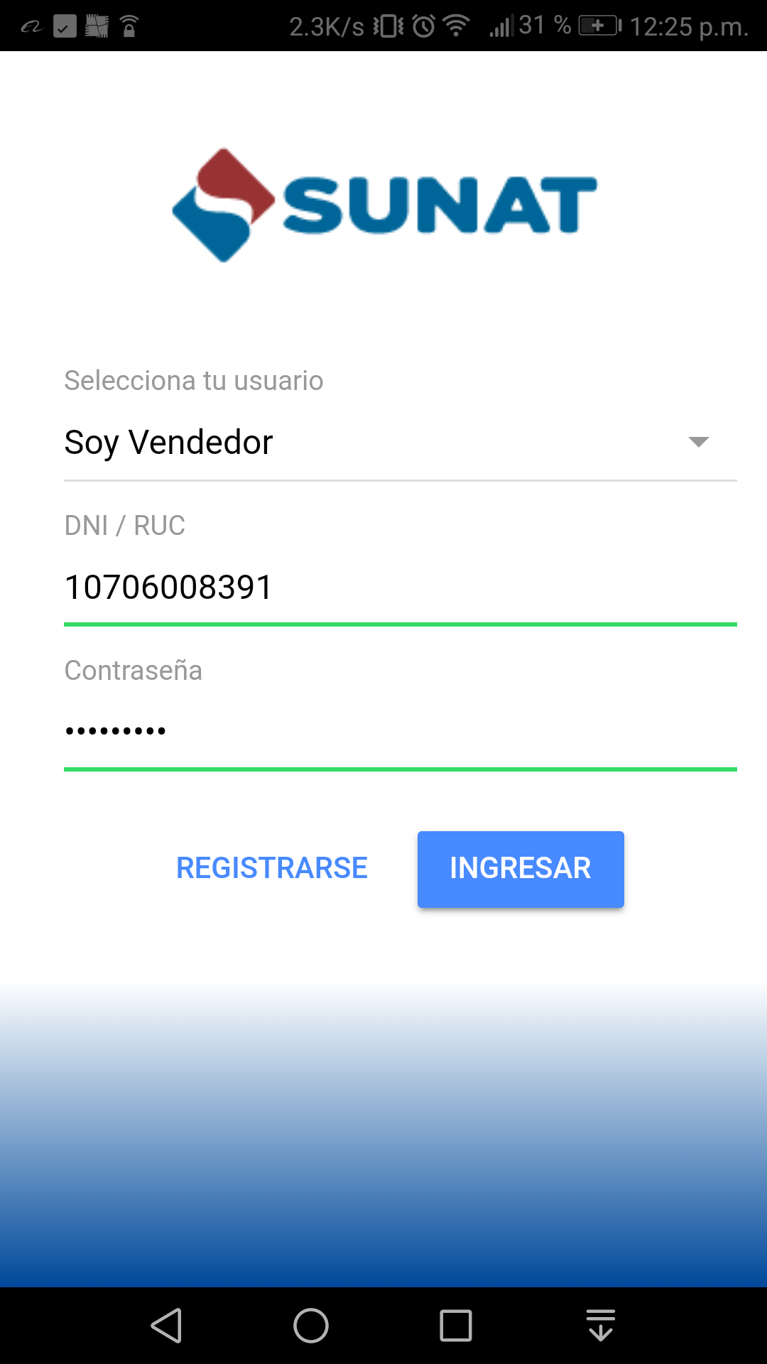

Slide 18
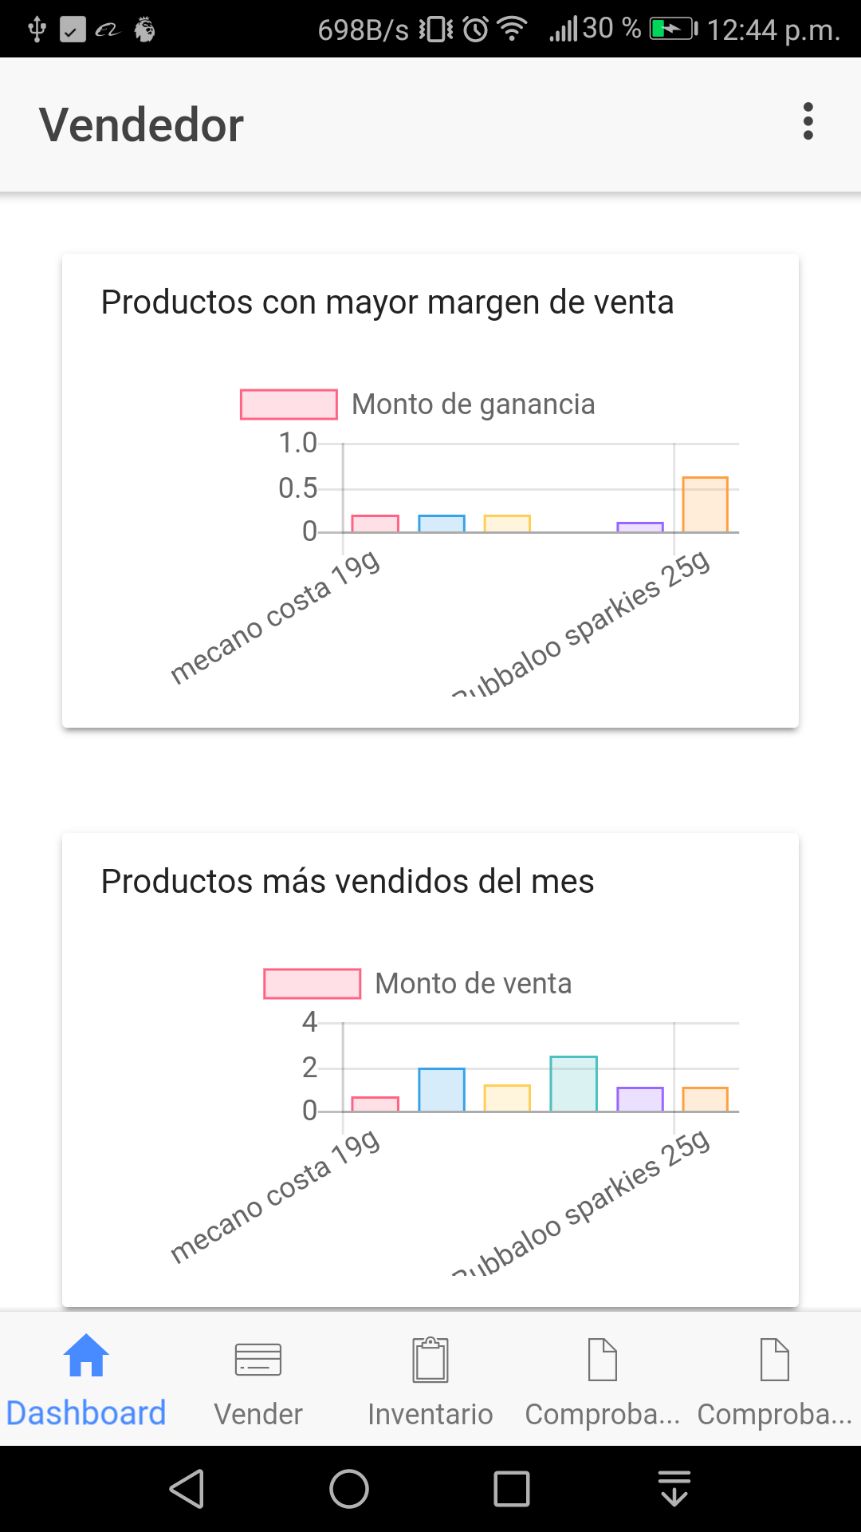
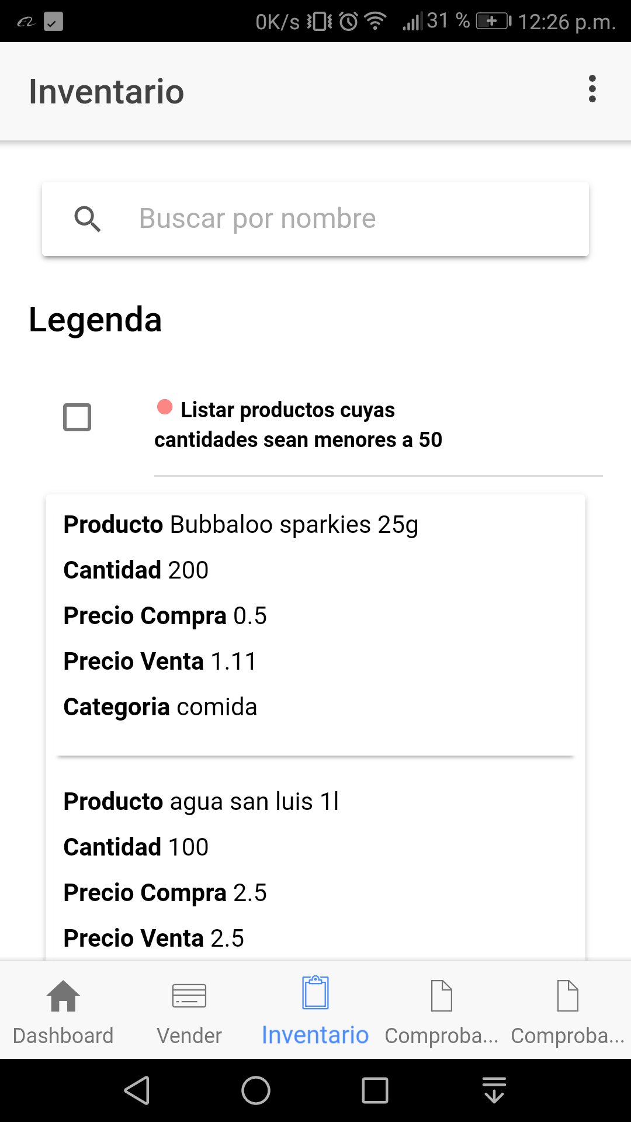
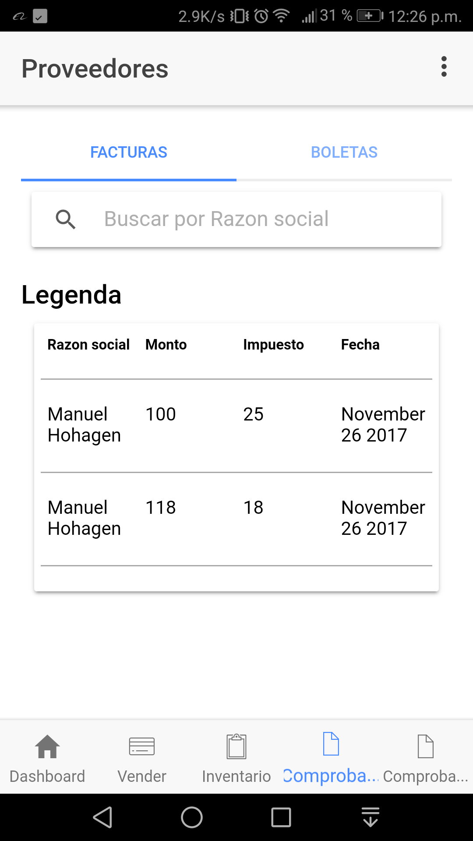

Slide 19
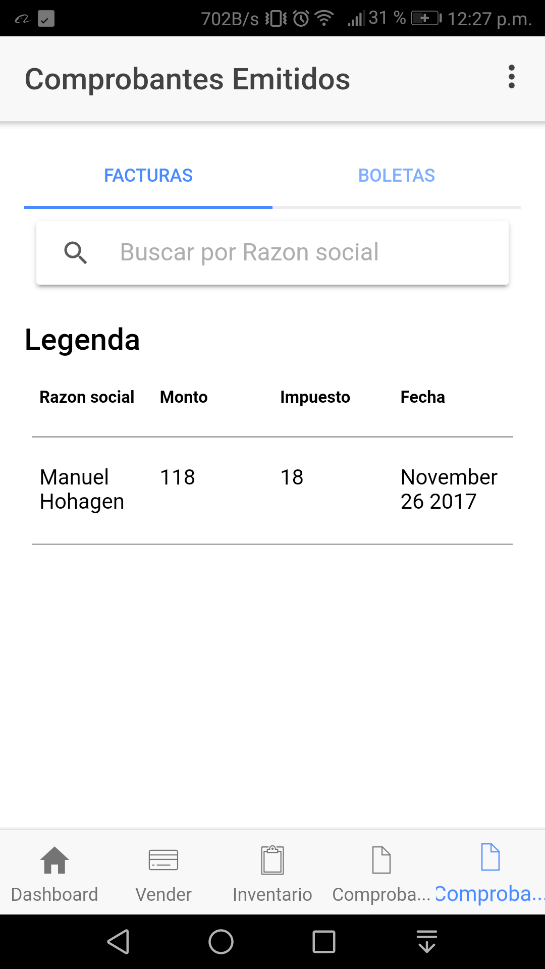
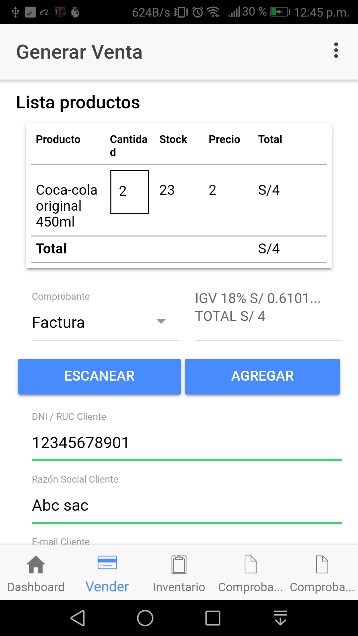
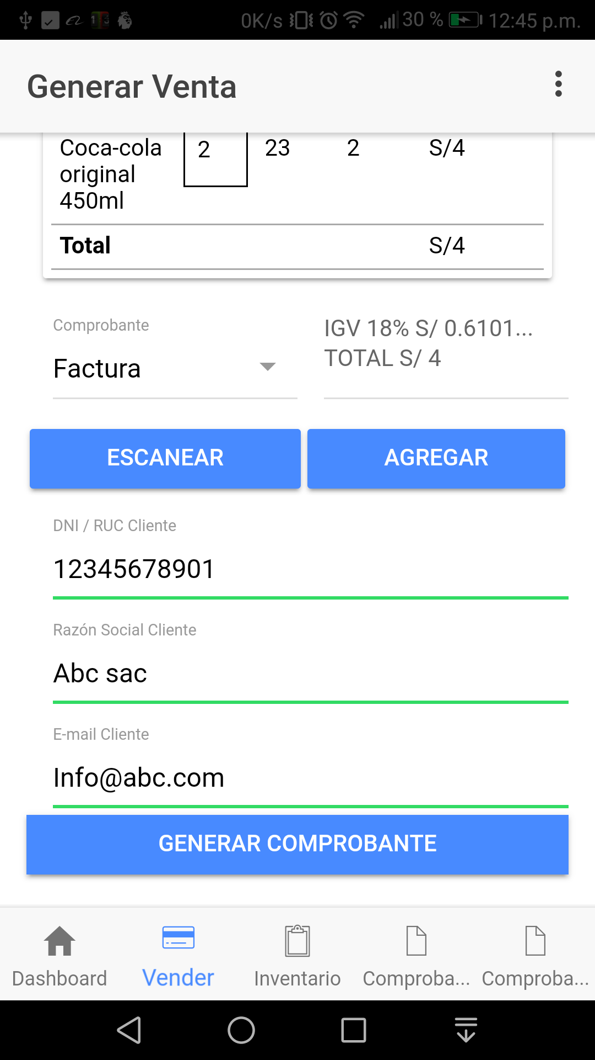

Slide 20
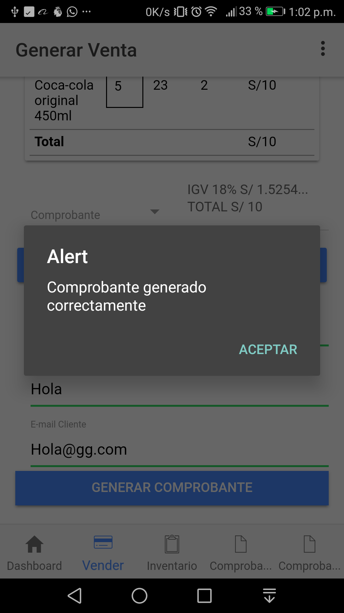

Slide 21
ChatBot y Billetera electrónica.

Slide 22
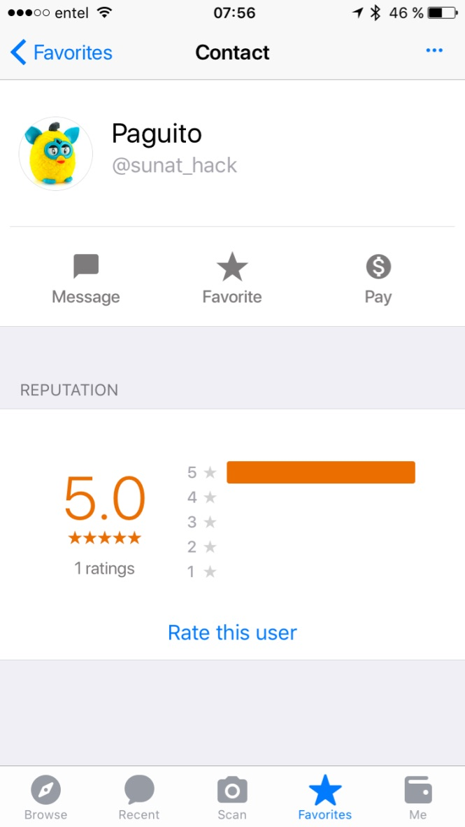
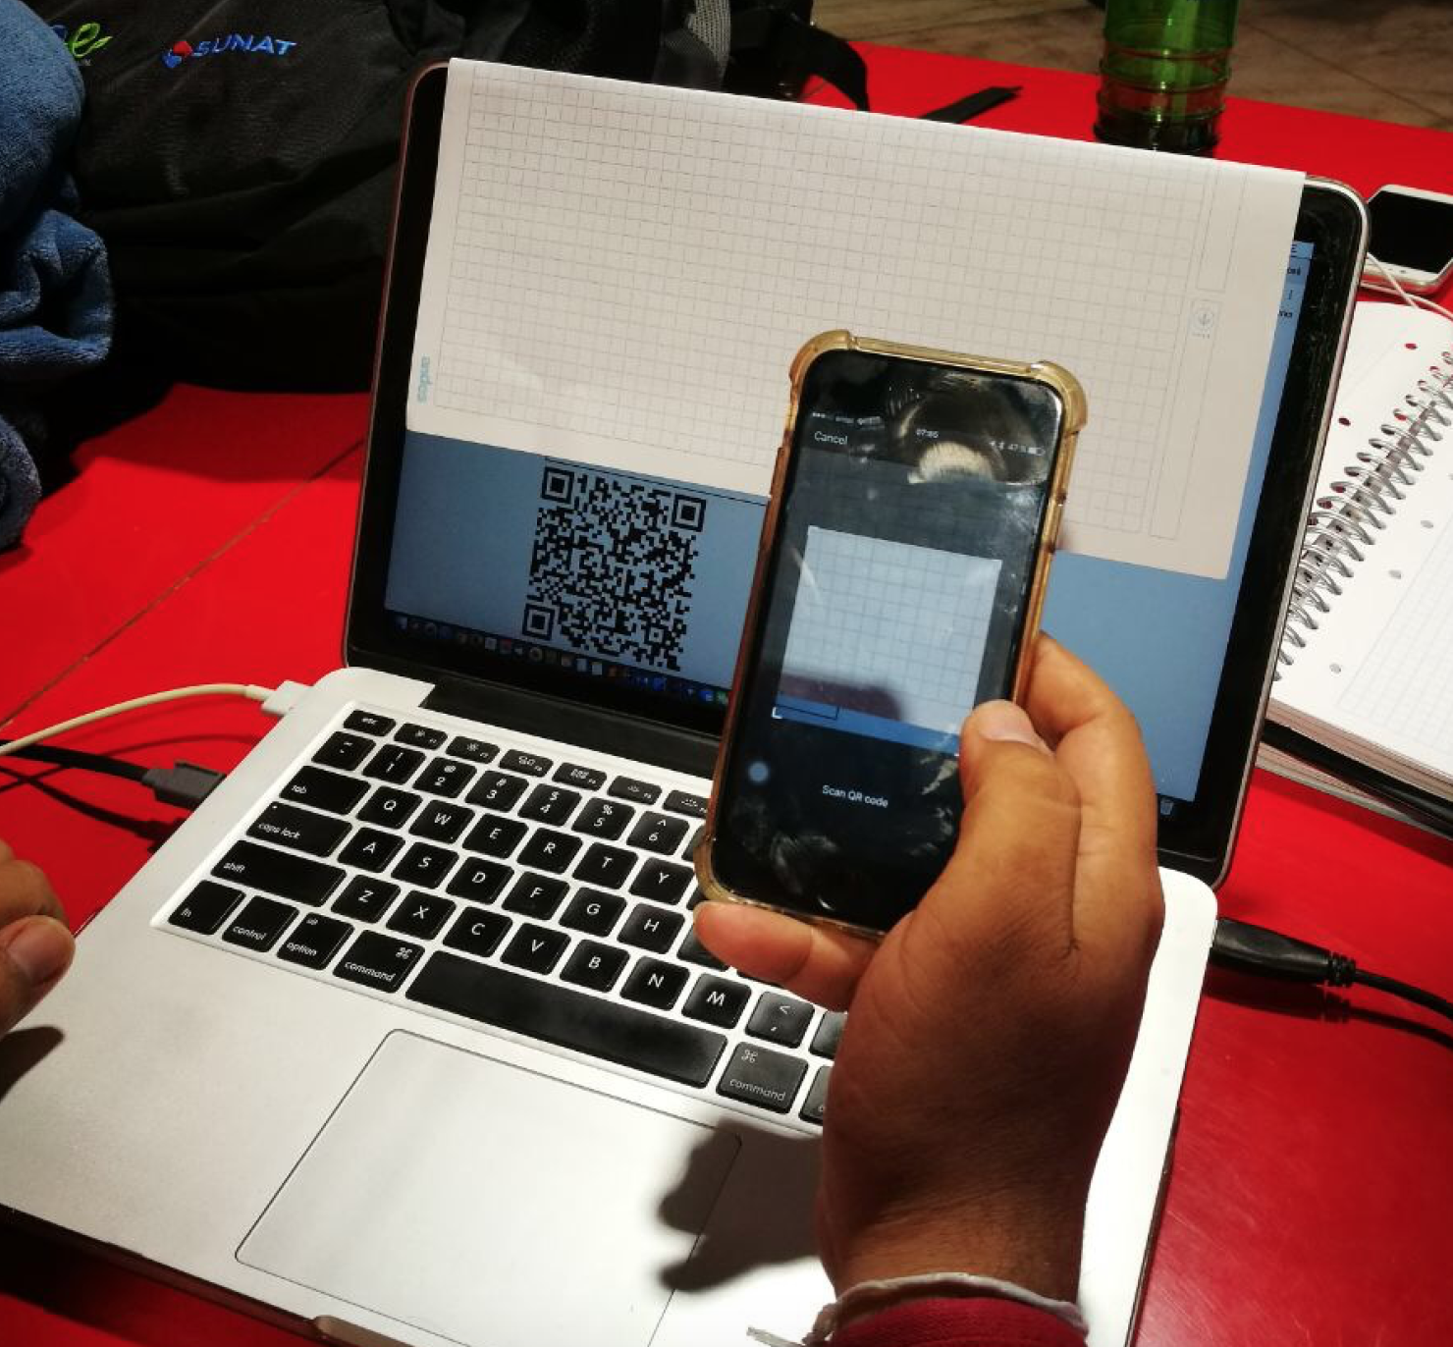

Slide 23
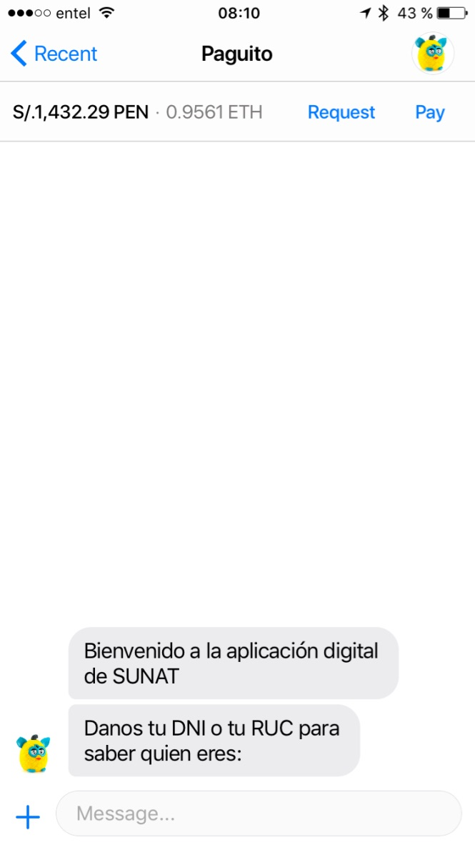
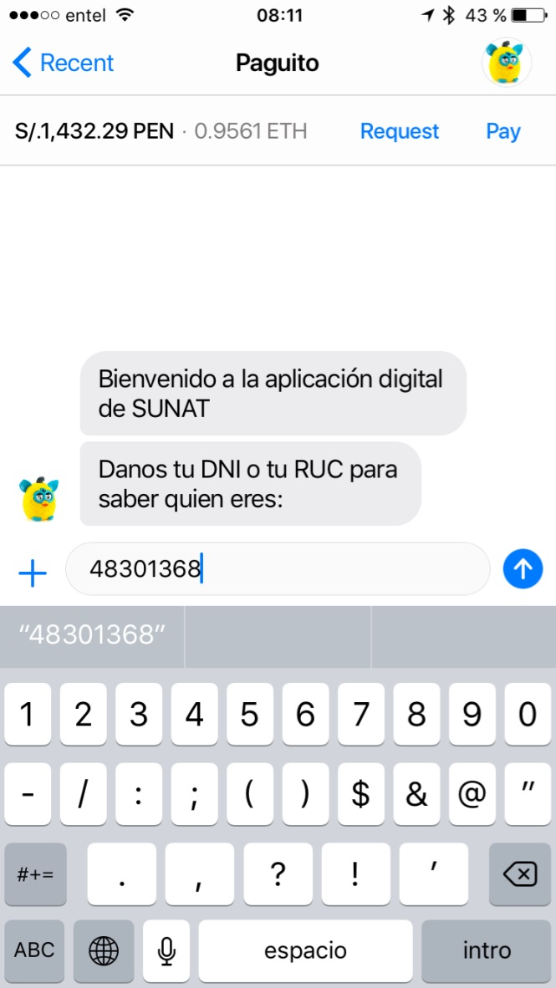
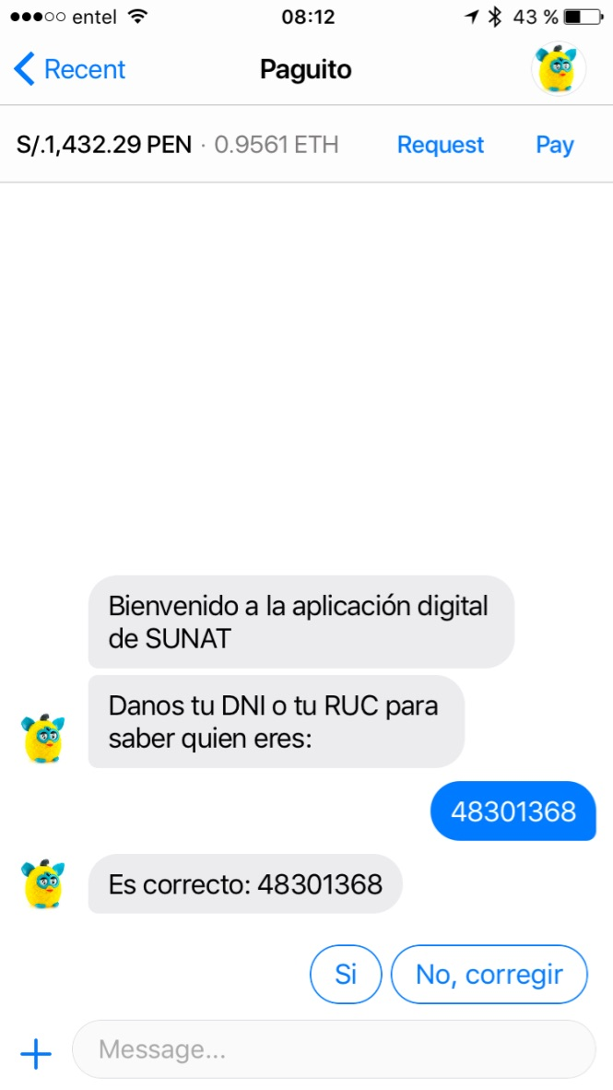

Slide 24
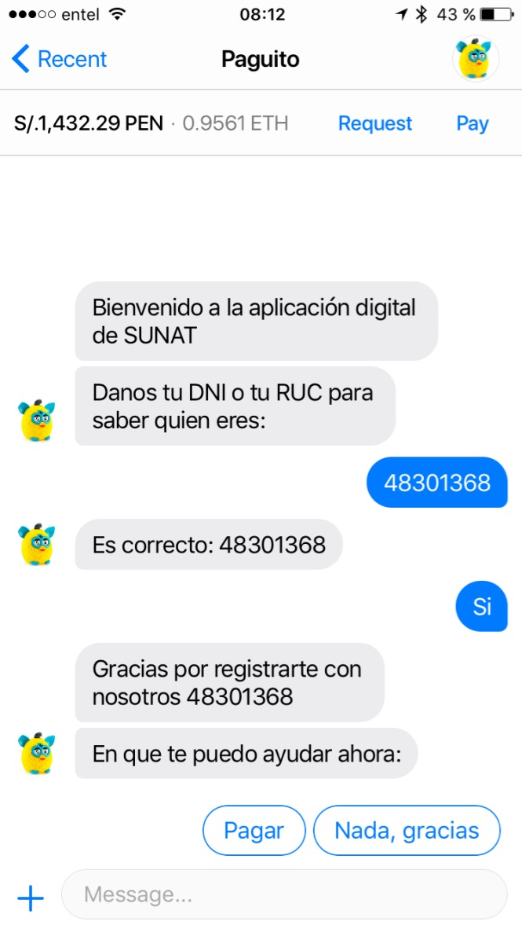
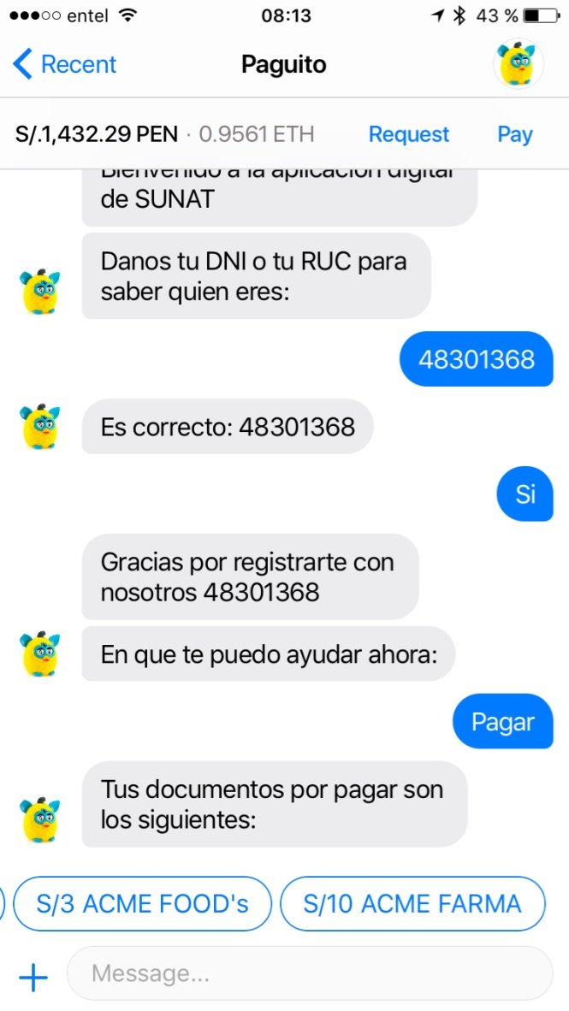
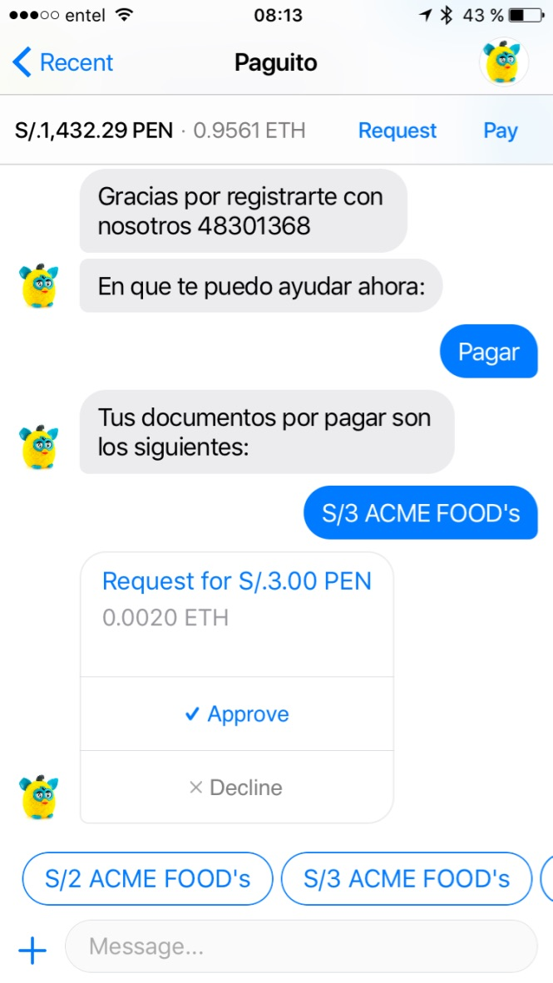

Slide 25
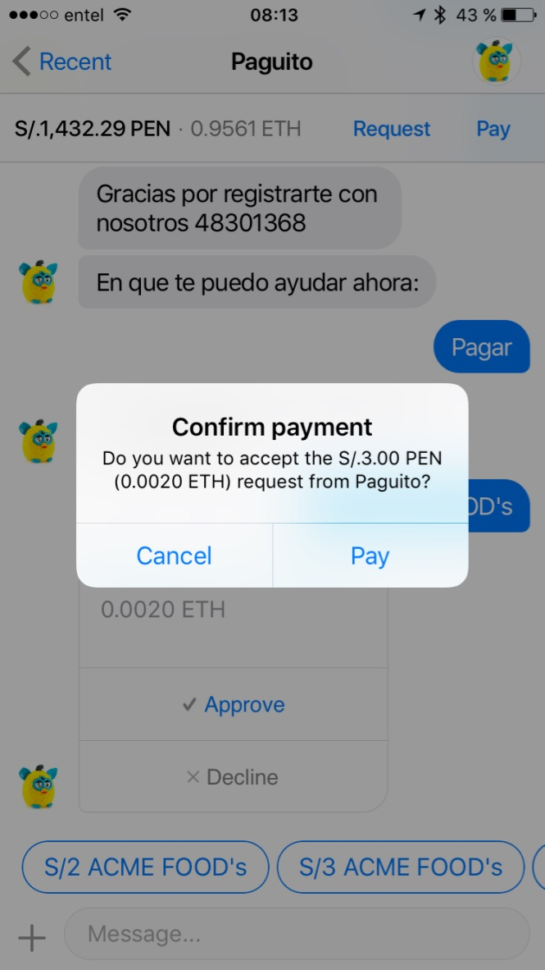
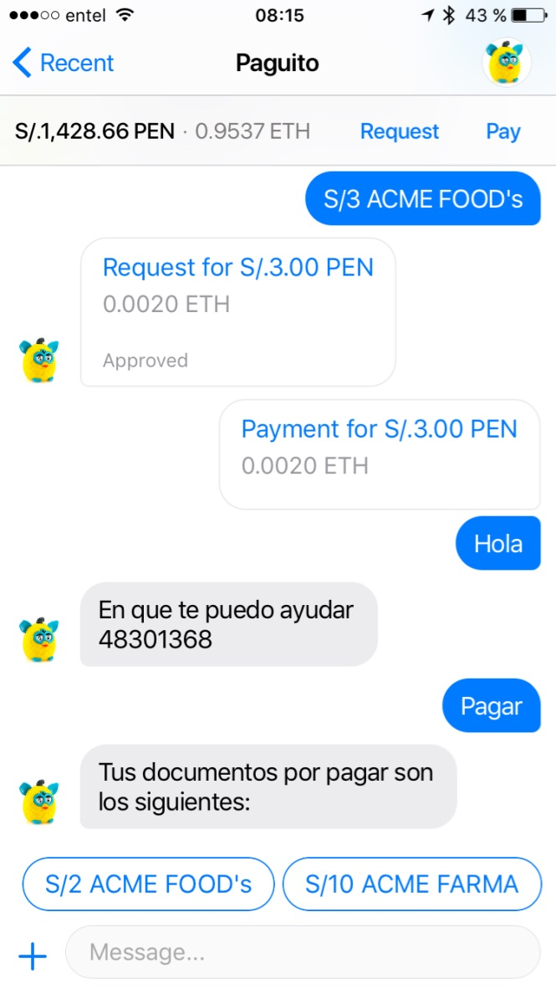
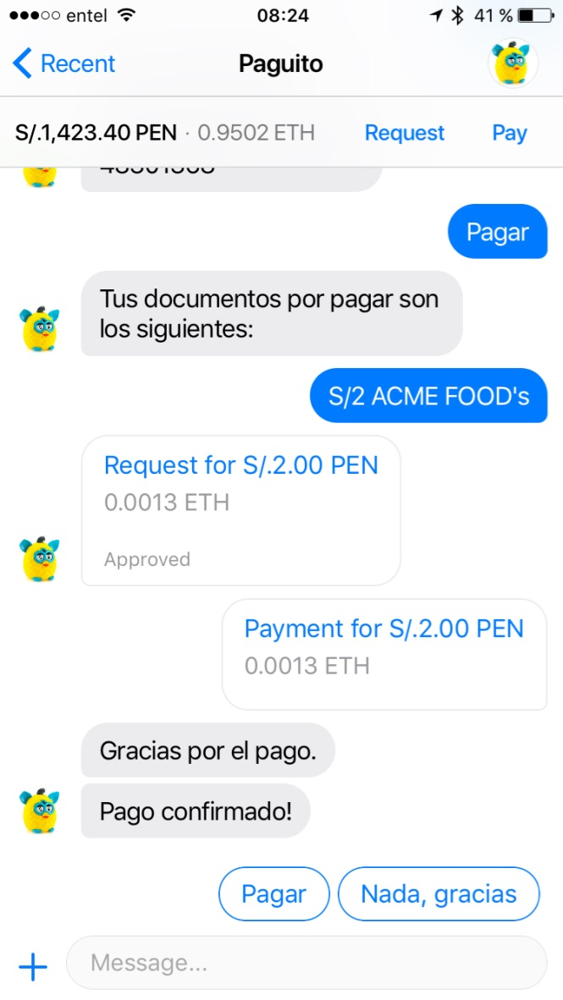

Slide 26
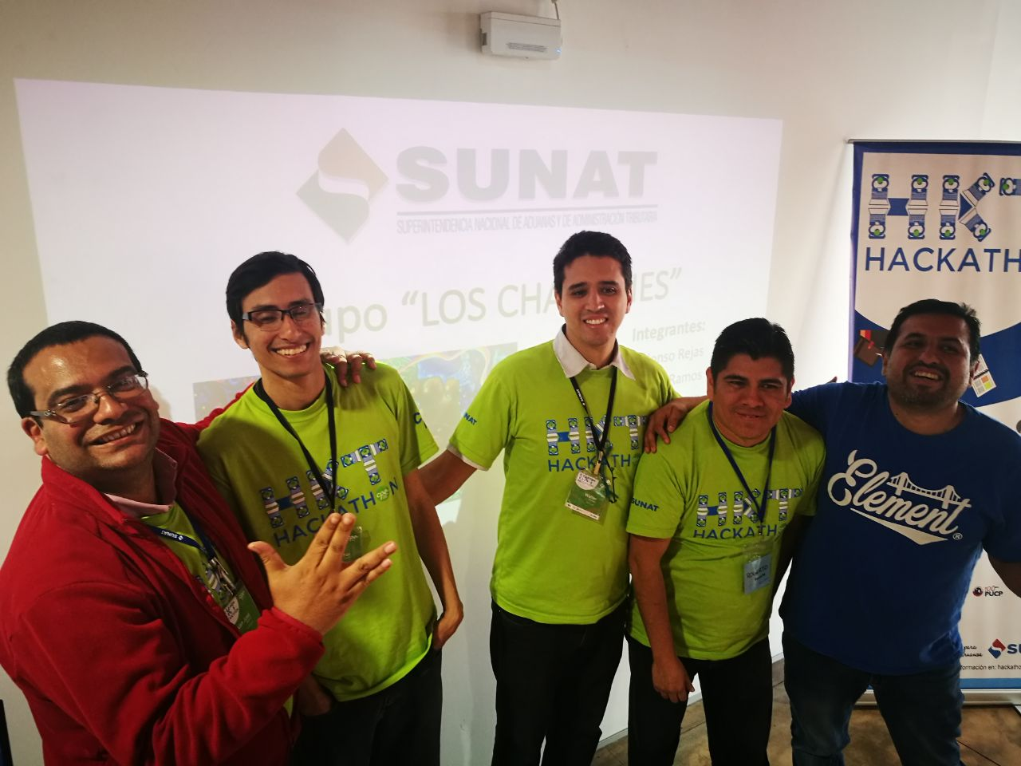
¡GRACIAS!

